Slide 1





회사명 PRESENTATION
BUSINESS PLAN
PowerPoint is a complete presentation graphics package. With this many slides you are able to make a complete PowerPoint Presentation that best suit your needs.
주최
주관
운영

Slide 2
Contents
Executive Summary
Problem or Customer Needs
Business Model
Market Analysis
Competition
Team

Slide 3
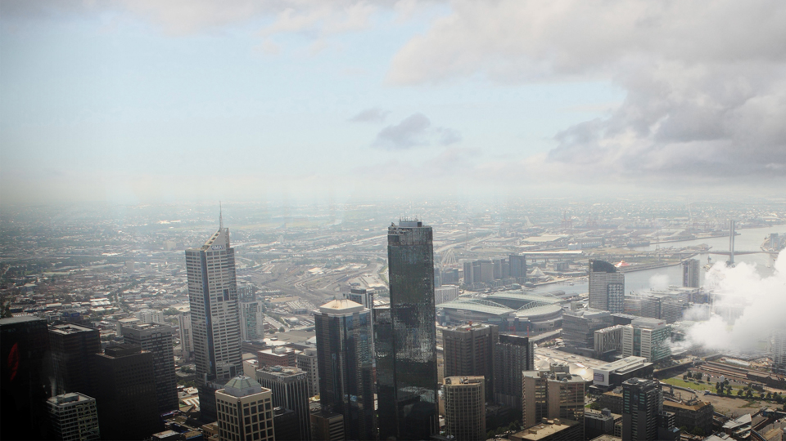
01
Executive Summary
소제목 1
소제목 2
소제목 3

Slide 4
Executive Summary
1
간단한 회사(팀or대표자) 소개
2
『 우리회사(팀)는 무엇을 하는 회사(팀)이다』, 혹은 『 우리 회사(팀)가 제공하는 제품/서비스는 이런 것이다』라고 바로 이해할 수 있는 간단한 아이디어 개요

Slide 5
02
Problem or Customer Needs
소제목 1
소제목 2
소제목 3

Slide 6
Problem or Customer Needs
1
『 (1) 고객들의 니즈가 확인되었고 그런 사업을 하는 회사가 없어서 내가 직접한다』, 『(2) 현재의 제품/니즈는 ‘문제(비효율 등)’가 존재하는데, 나는 그것을 해결할 수 있다』 로 창업배경 및 필요성을 기술
⇒ 『 이 제품/서비스를 왜 써야 하나요? 』 에 대한 답이 될 수 있는 내용 삽입

Slide 7
03
Business Model
소제목 1
소제목 2
소제목 3

Slide 8
Business Model
1
고객의 니즈 또는 현재의 문제를 회사(팀)는 어떤 식으로 해결할 것 인지와 우리 회사(팀)의 제품/서비스가 이런 것이라고 구체적으로 설명
(복잡한 기술적인 내용 보다는, 들었을 때 ‘아, 그럴 수 있겠구나. 나도 저거 써보고 싶다’라는 느낌을 갖게 하는 것이 핵심)
⇒ 우리 회사(팀)의 Business Model를 그림으로 표현하여 이해하기 쉽게 설명
2
인터넷 서비스, 모바일 서비스 등의 경우에는 Demo를 보여주는 것도 매우 효과적임.
(간단한 prototype을 만들어서 이런 식으로 구현이 된다는 것을 보여주거나, 그것도 아니면 ‘이미지’들로 설명)

Slide 9
04
Market Analysis
소제목 1
소제목 2
소제목 3

Slide 10
Market Analysis
1
예상수요(고객) 분석
⇒ 목표고객군을 설정하여 고객확보전략 기술
2
『성장성이 높으며, 충분히 큰 규모가 될 것이다』를 나타낼 수 있게 기술
(시장규모는 매출액 증가 추이/ 유저수 증가, 유저당 ARPU 증가(상거래로 치면, buying user와 객단가) / Traffic 증가량 등 다양한 방법으로 기술)
⇒ Top-down방식보다는 Bottom-Up 방식으로 기술
3
시장의 각종 분석 자료 (market research, analyst report 등) 활용하여 기술
⇒ 추산하는 시장의 크기에 대한 논리 필요
4
(해당 회사(팀)만 기술)
글로벌 진출 가능성 및 역량 기술

Slide 11
05
Competition
소제목 1
소제목 2
소제목 3

Slide 12
Competition
1
경쟁회사(기술) 비교 분석
⇒ 예상시장의 유사기술 존재 여부 검토 및 유사기술과의 차별화 방안 제시
2
potential competitor까지 포함해서 시장의 player들을 분석
⇒ 객관적 자료를 바탕으로 하여 기술의 우위/차별성/독창성 등을 기술

Slide 13
06
Team
소제목 1
소제목 2
소제목 3

Slide 14
Team
1
성공의 경험을 갖고 있거나 우수한 역량을 보유한 창업자(팀)가 투자유치 확률 높음
⇒ 과거 경험과 경력 중에서 본 사업과 관련하여 우수한 역량을 보유하고 있어 잘 할 수 있다는 것을 간접적으로 표현

Slide 15
Q&A

Slide 16
THANK YOU!
BUSINESS PLAN
PowerPoint is a complete presentation graphics package. With this many slides you are able to make a complete PowerPoint Presentation that best suit your needs.

Slide 17
Postscript
1
해당 발표자료 양식은 (예비)교육생들에게 발표자료 제작 시 가이드의 목적으로 제작되었습니다.
따라서 다른 템플릿 등을 이용하여 제출하여도 무방합니다.
단, 목차에 나와있는 구성내용들은 준수하여 제작해 주시기 바랍니다.
2
발표평가자료의 분량 제한은 없지만 발표 8분/질의응답 4분에 맞춰서 준비해 주시기 바랍니다.
(제출자료 - 참가신청서, 개인정보활용동의서, 사업계획 요약서, 발표평가자료 )
3
7월 31일(월) 17:00까지 제출해 주시고, 수정될 부분이 있으면 8월 1일(화) 17:00까지 수정된 자료를 보내주시면 반영하도록 하겠습니다.
4
발표일정은 8월 2일(수)로 예정되어 있으며, 향후 변경될 시 개별 연락을 드리도록 하겠습니다.

